Slide 1
Муниципальное бюджетное учреждение
по работе с молодежью
«Молодёжный центр развития личности»
города Невинномысска
2023 г.

Slide 2
МБУ по работе с молодежью «Молодёжный центр развития личности» города Невинномысска – это бюджетное учреждение, реализующее молодёжную политику на территории муниципального образования и подведомственное комитету по молодёжной политике, физической культуре и спорту администрации города Невинномысска.
Основан 9 февраля 2012 года.

Slide 3
ОСНОВНЫЕ НАПРАВЛЕНИЯ ПО КОТОРЫМ ОСУЩЕСТВЛЯЕТСЯ ДЕЯТЕЛЬНОСТЬ:
добровольческая (волонтёрская) деятельность;
организация культурно-массовых мероприятий;
проведение экологических акций;
организация круглых столов и семинаров для работы с молодёжью;
- взаимодействие со студенческими отрядами города;
информационное обеспечение реализации молодежной политики;
проектная деятельность;
организация мероприятий по сохранению исторической памяти;
проведение мероприятий по популяризации здорового образа жизни среди молодёжи;
продвижение арт-культуры.

Slide 4
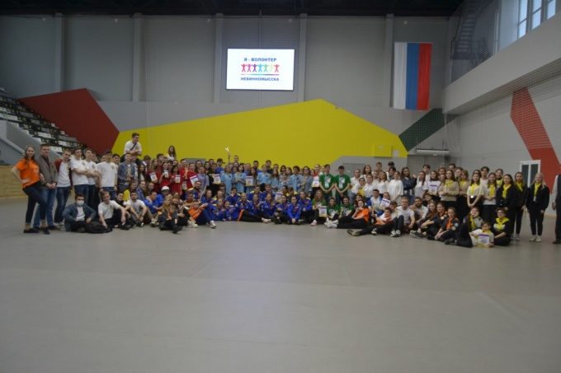
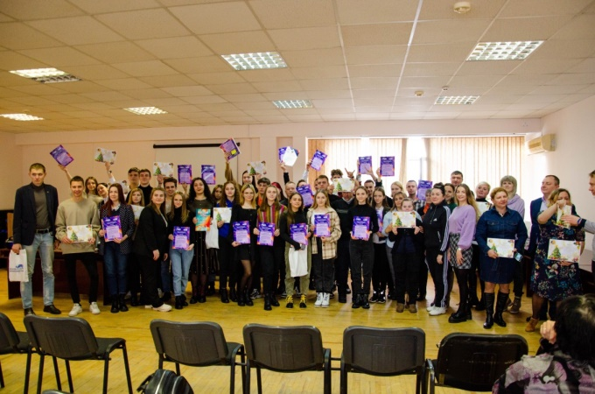
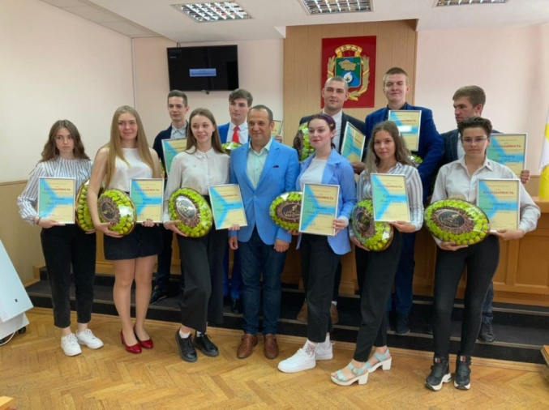
добровольческая (волонтёрская) деятельность
В муниципальном образовании свою деятельность с 2012 года осуществляет волонтёрский корпус города Невинномысска.
Волонтёры города помогали на городских и краевых мероприятиях, в период пандемии новой коронавирусной инфекции, участвовали в сборе гуманитарной помощи для жителей Донбасса, оказывали помощь жителям Донбасса и Херсонской области на городском вокзале, а также ежегодно участвуют в реализации всероссийских и краевых акций.
По состоянию на 2022 год количество зарегистрированных добровольцев (волонтеров) в реестре составляет 7479 человек.
На платформе ДОБРО.РФ зарегистрировано 309 волонтёров города.
Лидером волонтёрского движения города является Светлана Дмитриевна Кочубеева.

Slide 5
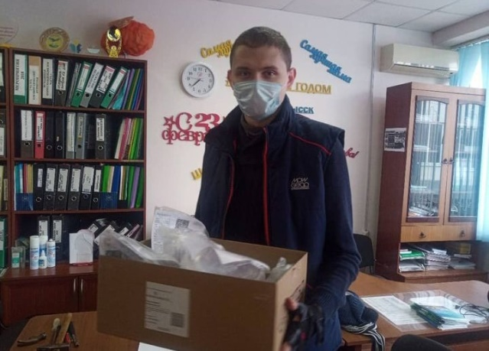
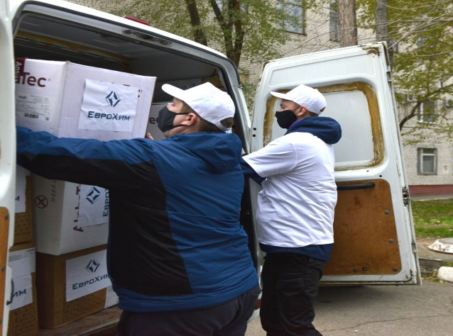
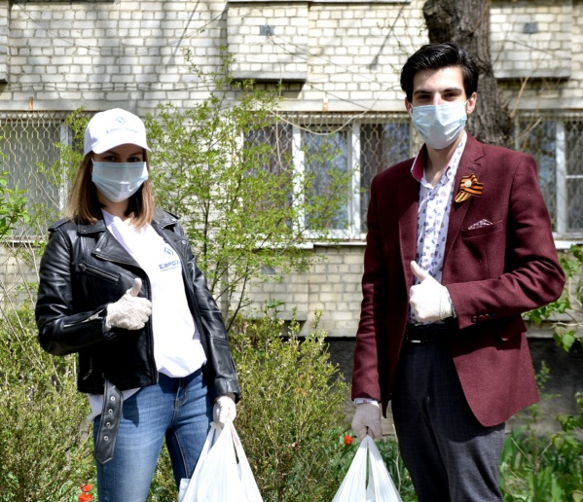
ПОМОЩЬ ГРАЖДАНАМ В СВЯЗИ С ПАНДЕМИЕЙ НОВОЙ КОРОНАВИРУСНОЙ ИНФЕКЦИИ
В борьбу с пандемией коронавируса включился волонтёрский корпус города Невинномысска совместно с общественностью, НКО, молодёжными организациями и предприятиями.
В рамках проекта #МЫВМЕСТЕ жителям города Невинномысска доставлялись продуктовые наборы и необходимые лекарства. Волонтёры во время введенного локдауна выходили на лестничные площадки, в подъезды домов, лифты, и тщательно обрабатывали все контактные поверхности дезинфекторами, раздавали медицинские маски на улицах города Невинномысска.
Всего в период пандемии коронавируса к добрым делам было привлечено более 500 волонтёров.
Волонтёры города Невинномысска также активно оказывали помощь Ставропольскому краевому волонтёрскому центру по оказанию помощи гражданам в связи с пандемией коронавируса.

Slide 6
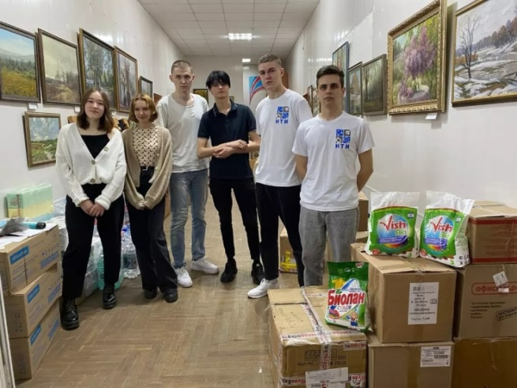
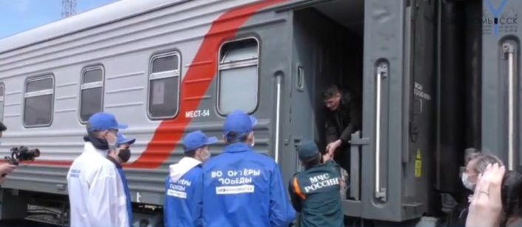
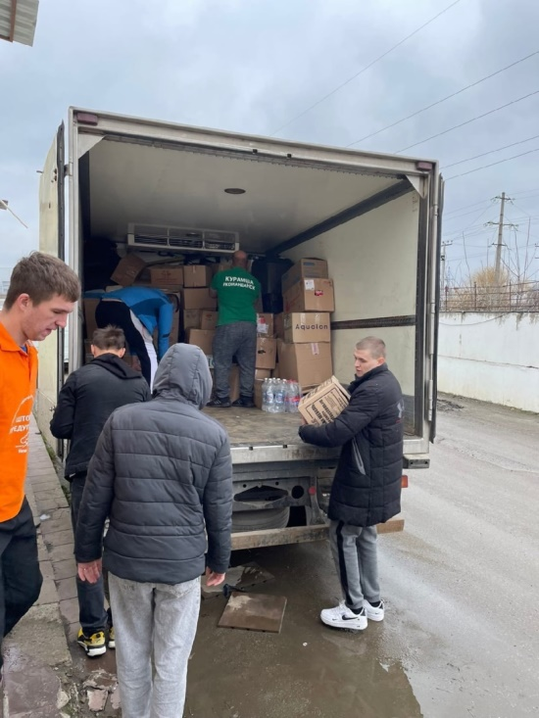
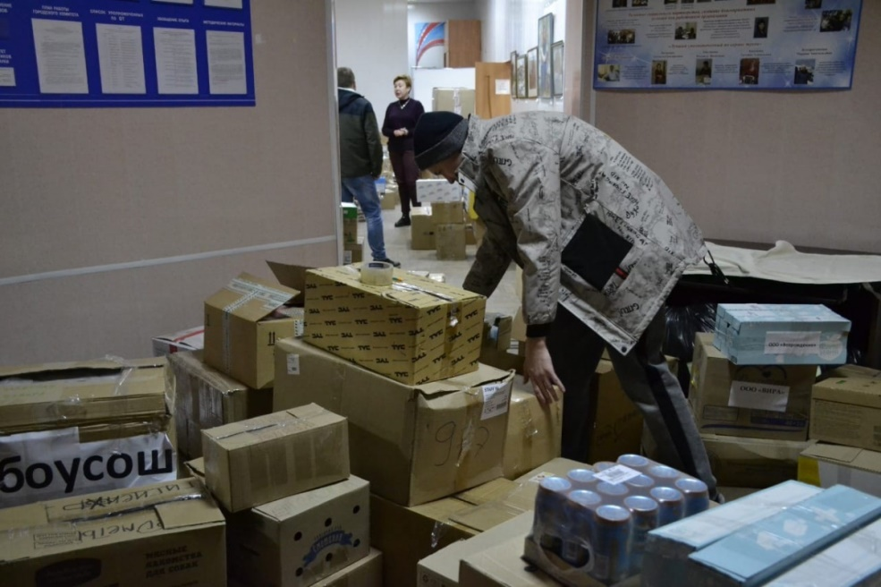
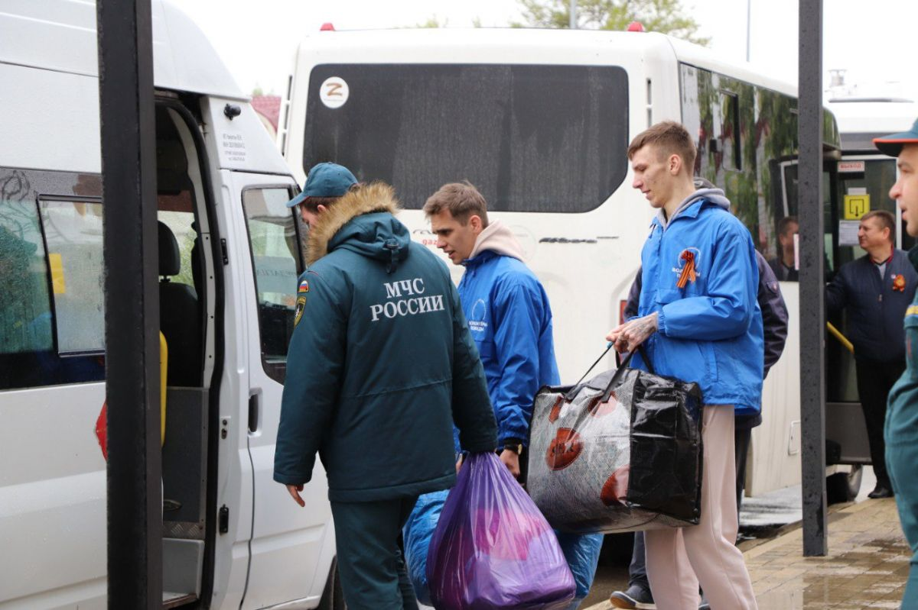
ПОМОЩЬ ЖИТЕЛЯМ ДОНБАССА, ХЕРСОНСКОЙ И ЗАПОРОЖСКОЙ ОБЛАСТЕЙ
С марта 2022 года волонтёрское движение города Невинномысска оказывает помощь беженцам и переселенцам с Донбасса, Херсонской и Запорожской областей.
Волонтёры города участвовали в сборе гуманитарной помощи для мирного населения, помогали на пунктах временного размещения, а также оказывали помощь переселенцам на железнодорожном вокзале города Невинномысска.
В течении 2022 года суммарно к сбору гуманитарной помощи и оказанию помощи переселенцам было привлечено более 150 волонтёров города Невинномысска.

Slide 7
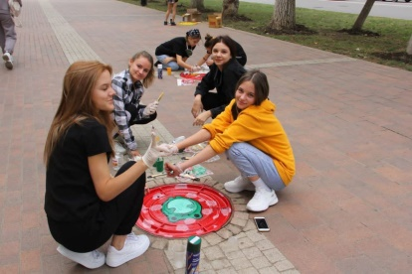
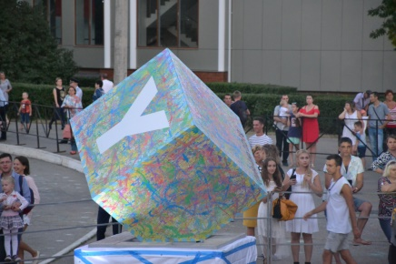
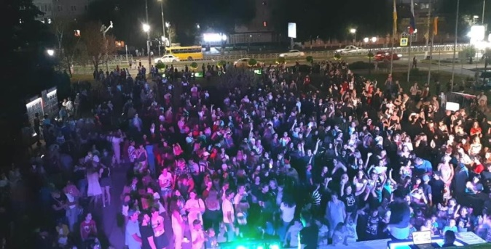
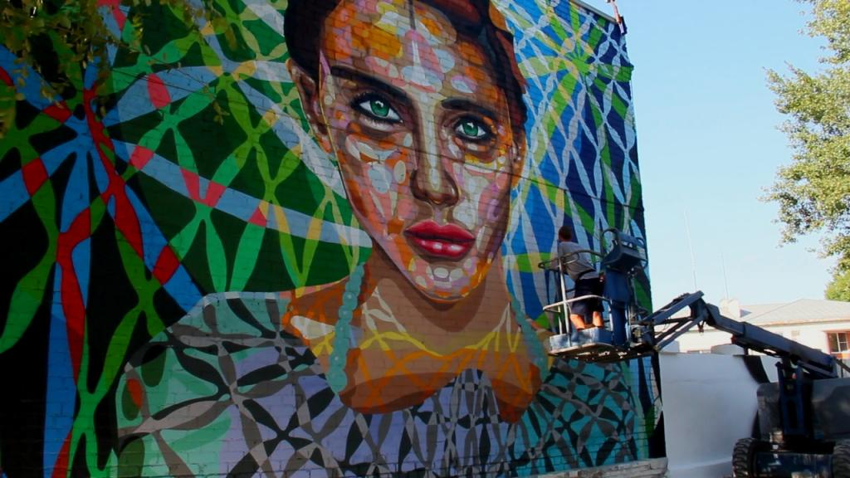
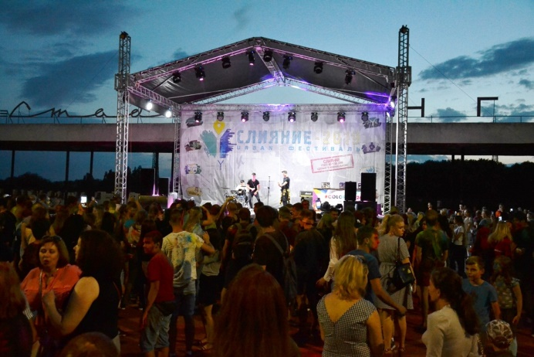
Развитие арт-культуры. Фестиваль «Слияние»
Арт-фестиваль «Слияние» - это масштабный ежегодный проект по развитию арт-культуры в городе Невинномысске, реализуется с 2018 года по настоящее время.
За всё время реализации проект привлек 30000 участников. В фестивале регулярно принимают участие: волонтёры города, художники-граффитисты, ладшафтники, студенты средних и высших образовательных учреждений, учащиеся общеобразовательных организаций города Невинномысска, а также работающая молодежь и жители города Невинномысска.
Целью проведения фестиваля является раскрытие творческого потенциала молодежи, популяризация направлений уличной культуры и расширение творческих связей и контактов между коллективами и участниками.
Задачами фестиваля выступают формирование благоприятной инфраструктуры города Невинномысска, а так создание новых культурных пространств в городе и формирование экологической культуры у молодёжи.

Slide 8
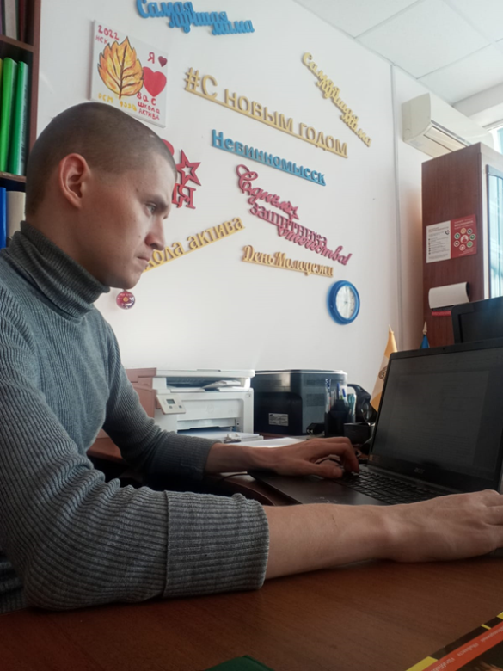
* В 2023 году специалист Молодёжного центра города Невинномысска Р.К. Фадеев вошёл в проектную команду и стал руководителем образовательной программы проекта «Школа перемен-Подключайся к жизни». Роман разработал темы блоков для социального проекта, а также подготовил задания по образовательной программе для участников.
Проектная деятельность

Slide 9
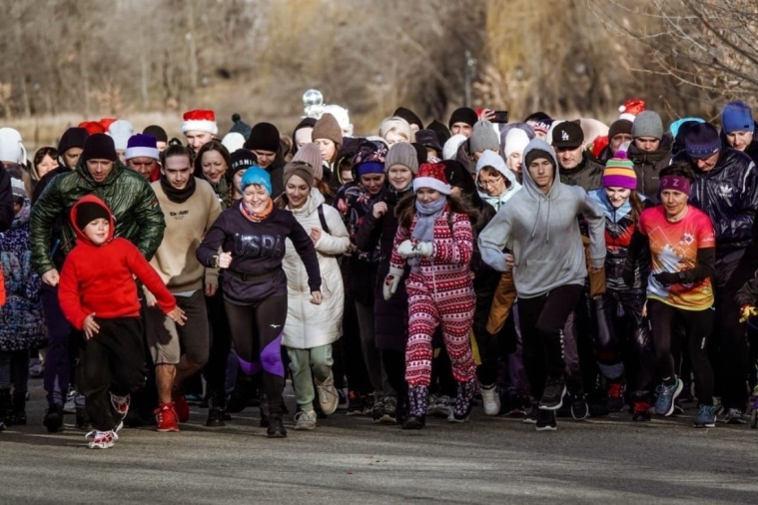
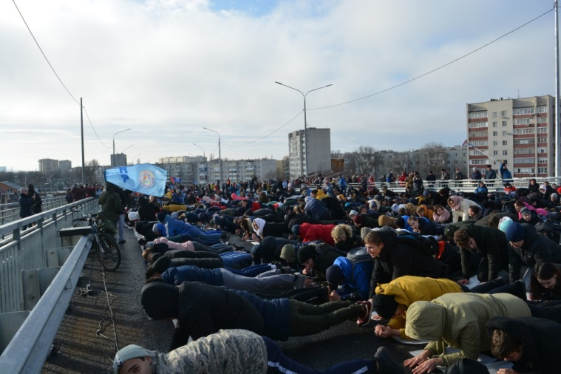
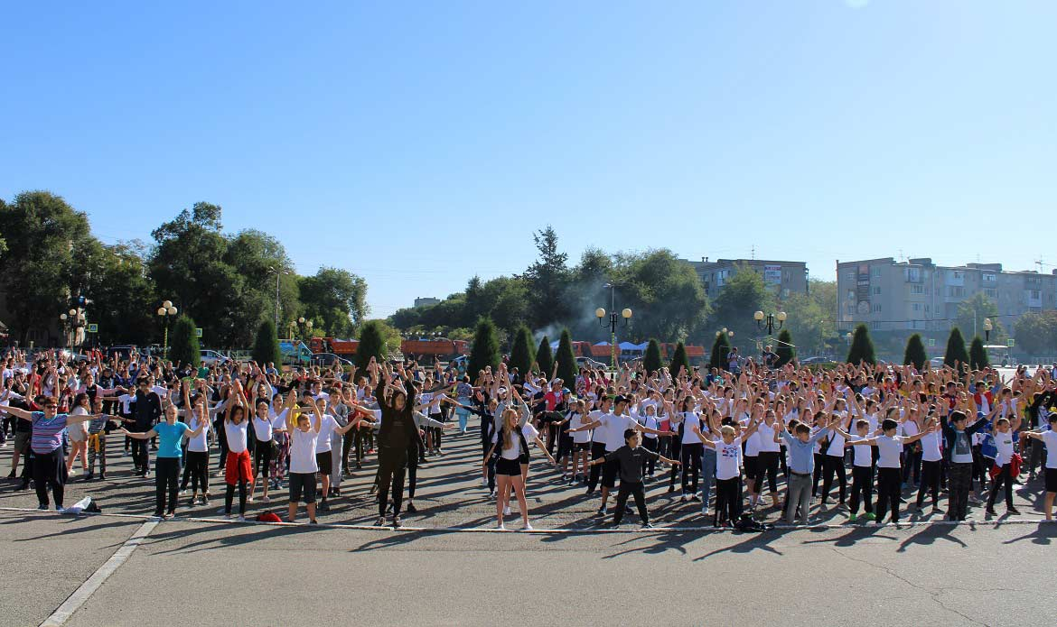
СПОРТИВНОЕ
С 2017 года проводится работа по организации и проведении мероприятия «Мандариновый забег», который проводится ежегодно в первый день Нового года. За период с 2017 по 2023 год суммарно забег привлёк более 2000 человек.
В 2019 году было организованно масштабное мероприятие «Наибольшее количество человек, одновременно стоящих в планке в мире». На протяжении 1 минуты в планке стояли 4573 горожан. Невинномысск побил предыдущий мировой рекорд, зафиксированный в Гонконге: там в планке одновременно стояли 1549 человек. В 2022 году рекорд Невинномысска был побит жителями города Москва.
С 2012 по 2023 год специалисты Молодёжного центра города в числе активных организаторов на спортивных мероприятиях города Невинномысска.

Slide 10
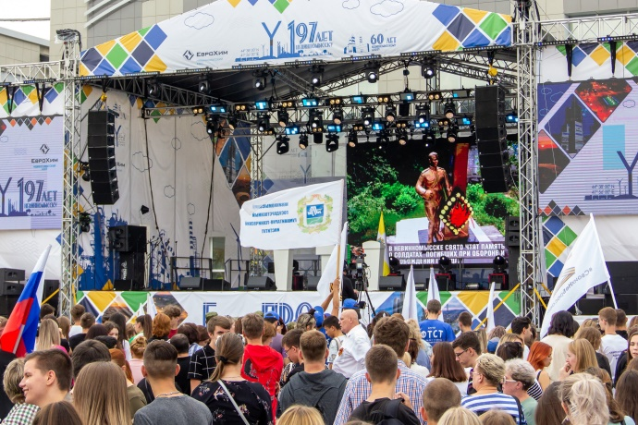
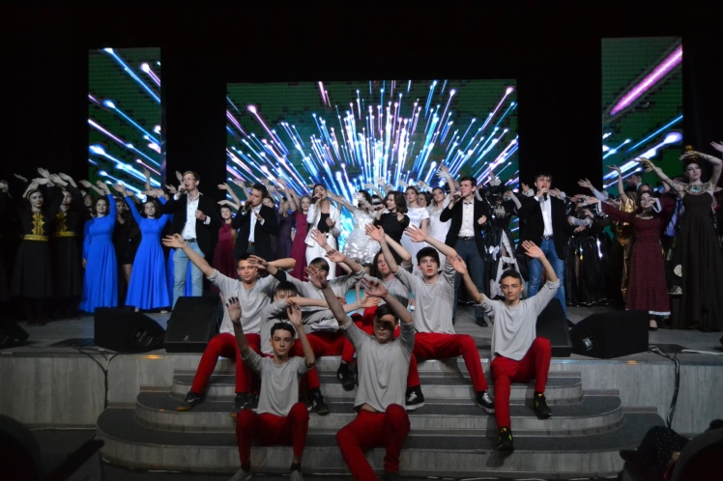
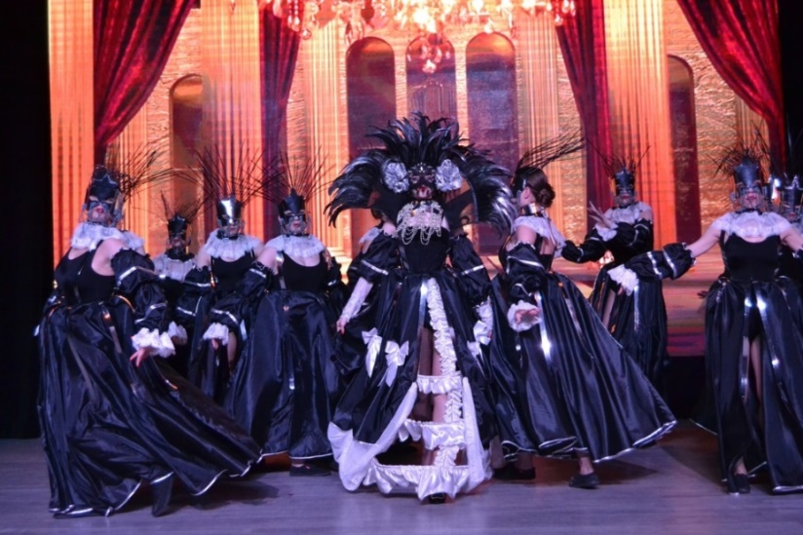
КУЛЬТУРНО-МАССОВОЕ
С 2012 года по настоящее время сотрудники Молодёжного центра города Невинномысска активно участвуют в организации культурных мероприятиях. Ежегодно к добрым делам привлекается до 50 волонтёров.
Среди них:
день города Невинномысска;
масленичные гуляния;
городской конкурс «Студенческая весна Невинномысска»;
конкурс патриотической песни «Солдатский конверт»;
новогодние праздничные мероприятия.

Slide 11
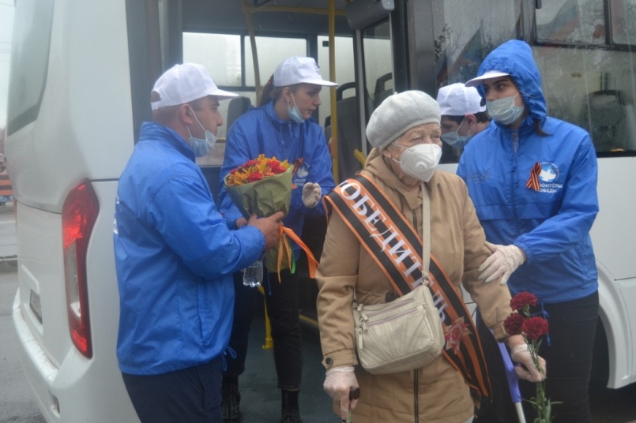
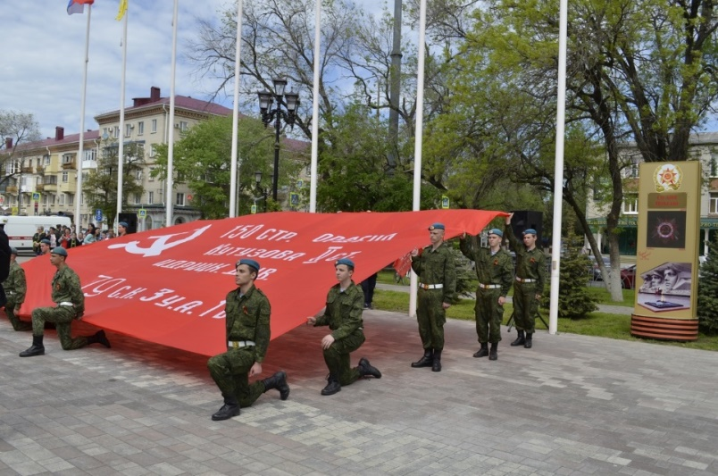
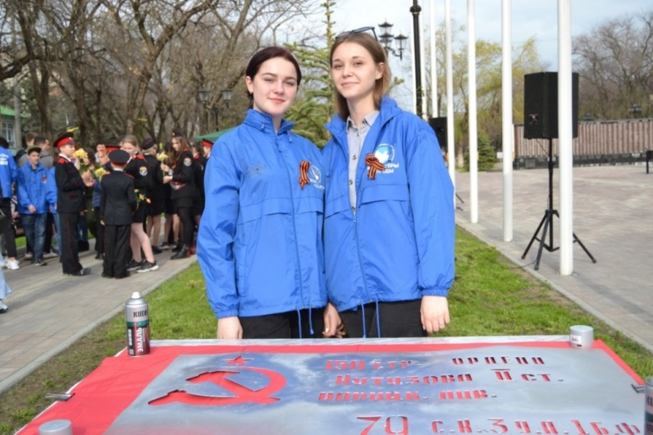
ИСТОРИЧЕСКАЯ ПАМЯТЬ
Специалисты Молодёжного центра при поддержке волонтёрского корпуса города Невинномысска оказывают помощь в период празднования Дня Великой Победы, а также в преддверии памятных исторических дат.
Волонтёры города сопровождают ветеранов ВОВ, помогают им на мероприятии, участвуют в акциях «Георгиевская ленточка» и Всероссийская акция «Знамя Победы», «Огненные картины» и «Сад памяти», оказывали помощь в период проведения краевого автопробега, посвященного Победе в Великой Отечественной войне, во время проведения памятного мероприятия «День Памяти и Скорби».
Суммарно за 2021-2022 год к памятным мероприятиям было привлечено более 200 волонтёров.

Slide 12
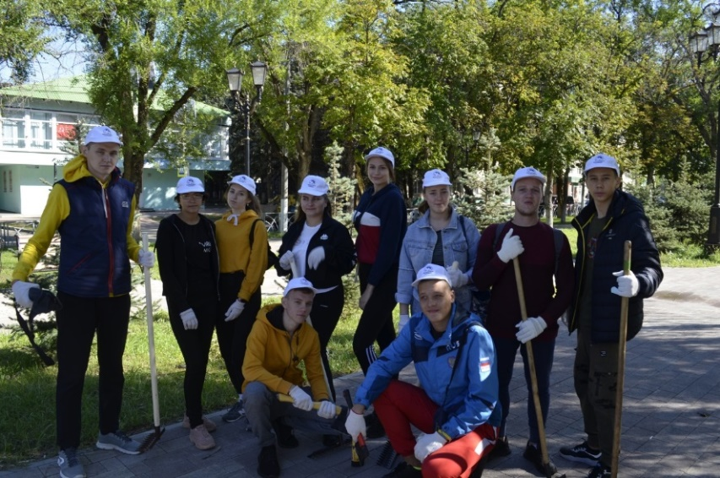
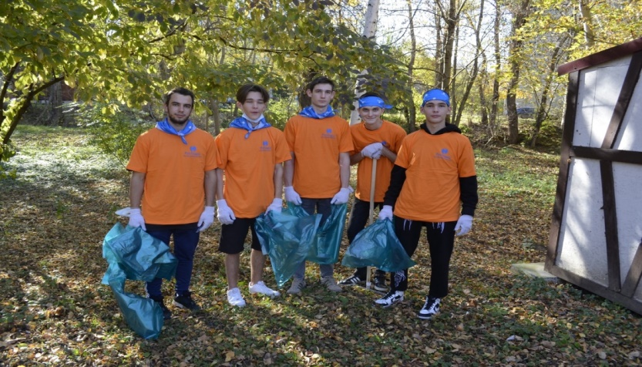
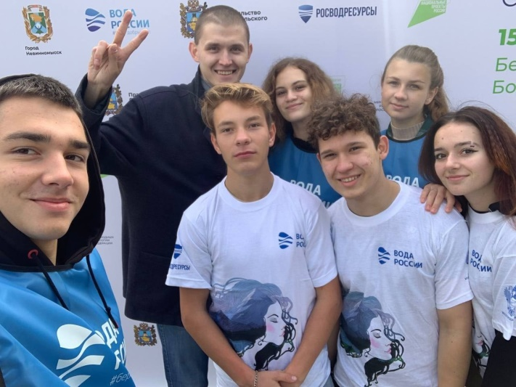
ЭКОЛОГИЧЕСКОЕ
С 2017 года в Невинномысске регулярно проводятся экологические мероприятия. Сотрудники Молодёжного центра и волонтёры города ежегодно в числе активных участников эко-мероприятий.
В городе проводятся следующие экологические мероприятия:
1) Общегородской субботник «Это просто!». Мероприятие реализуется ежегодно с 2017 года. На уборку выходит 60 тысяч человек. В работе активистам помогает спец.хтехника.
2) Экологические дни. Проводятся с 2021 года каждую пятницу. Сотрудники молодёжного центра города и комитета по молодёжной политике администрации муниципалета в числе активных участников эко-дней: очищают заездные карманы для машин, собирают сухостой и мусор у пешеходных дорожек.
3) В 2022 году в Невинномысске впервые прошла Всероссийская акция «Вода России». Совместно со студентами города и активом Невинномысского местного отделения ВОО волонтеров-экологов «Делай!» приняло участие в субботнике на берегу реки Большой Зеленчук. Всего в акции приняло участие более 500 человек.

